Slide 1
МЕТОДЫ НАХОЖДЕНИЯ ТОЧЕЧНЫХ ОЦЕНОК НЕИЗВЕСТНЫХ ПАРАМЕТРОВ РАСПРЕДЕЛЕНИЯ. МНК

Slide 2
Метод наименьших квадратов
Метод наименьших квадратов (МНК) – это метод нахождения точечных оценок неизвестных параметров распределения. Часто он используется для нахождения оценок параметров зависимости между случайными величинами X и Y.

Slide 3
Пусть X и Y связаны зависимостью вида
Пусть даны результаты измерений

Slide 4
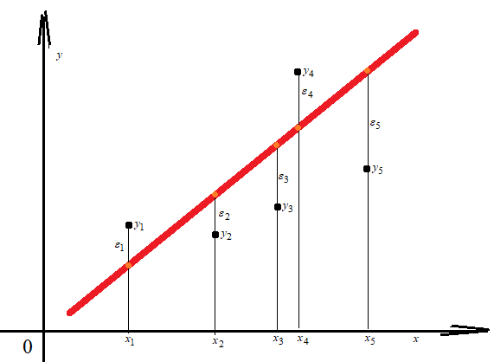

Slide 5
Чтобы найти неизвестные параметры зависимости вычисляют рассогласования:
возводят их в квадрат, чтобы исключить их взаимное уничтожение из-за разных знаков, затем складывают.
Полученную сумму минимизируют, находя, тем самым, оценки неизвестных параметров зависимости.

Slide 6
Линейная зависимость
Пусть зависимость между X и Y имеет линейный вид, т. е.
Тогда Q приобретает вид:
Чтобы найти оценки неизвестных параметров а и b необходимо:
.

Slide 7
Линейная зависимость
Для минимизации функционала Q необходимо продифференцировать его по a и b, приравнять производные 0 и решить полученную СЛАУ:

Slide 8
Линейная зависимость
2. С помощью расчетной таблицы рассчитать коэффициенты системы линейных алгебраических уравнений (СЛАУ)

Slide 9
Линейная зависимость
3. Решить СЛАУ любым известным методом.
4. Построить в координатных осях данные точки
и полученную прямую
и убедится в адекватности модели объекту.

Slide 10
Пример:
Измерения заданы таблицей:
Считая вид зависимости линейным, т. е.
y = ax + b, найти неизвестные параметры зависимости a и b по МНК.
х_{i} | 1 | 2 | 3 | 4
y_{i} | 3 | 4 | 5 | 6

Slide 11
Пример:
Построим расчетную таблицу
x_{i} | y_{i} | x_{i}² | x_{i}y_{i}
1 | 3 | 1 | 3
2 | 4 | 4 | 8
3 | 5 | 9 | 15
4 | 6 | 16 | 24
Σ x_{i}=10 | Σ y_{i}=18 | Σx_{i}²=30 | Σ x_{i}y_{i}=50

Slide 12
Пример:
30a +10b = 50 расширенная
10a + 4b = 18 матрица
По методу Крамера

Slide 13
Пример:
Таким образом, полученная модель имеет вид:
y = x + 2

Slide 14
Параболическая зависимость
Пусть зависимость между X и Y имеет параболический вид, т. е.
Тогда Q приобретает вид:
Чтобы найти оценки неизвестных параметров а, b и с необходимо:
.

Slide 15
Параболическая зависимость
Для минимизации функционала Q необходимо продифференцировать его по a, b и с, приравнять производные 0 и решить полученную СЛАУ:

Slide 16
Параболическая зависимость
2. С помощью расчетной таблицы рассчитать коэффициенты СЛАУ:

Slide 17
Параболическая зависимость
3. Решить СЛАУ любым известным методом.
4. Построить в координатных осях данные точки и полученную параболу
и убедится в адекватности модели объекту.

Slide 18
Пример:
Измерения заданы таблицей:
Считая вид зависимости линейным, т. е.
найти неизвестные параметры зависимости a, b и c по МНК.
х_{i} | 1 | 2 | 3 | 4 | 5
y_{i} | 4 | 8 | 14 | 22 | 32

Slide 19
2. С помощью расчетной таблицы рассчитать коэффициенты СЛАУ:
Построим таблицу и рассчитаем матрицу в Exel. Применим метод Гаусса.

Slide 20
3. По матрице ступенчатого вида получим неизвестные параметры:
7а = 7; а = 1.
6a + b = 7; b =7- 6=1.
11a+3b+c=16;
c = 16 – 11a - 3b = 2.
Модель примет вид y = x² + x + 2
7 | 0 | 0 | 7
6 | 1 | 0 | 7
11 | 3 | 1 | 16

Slide 21
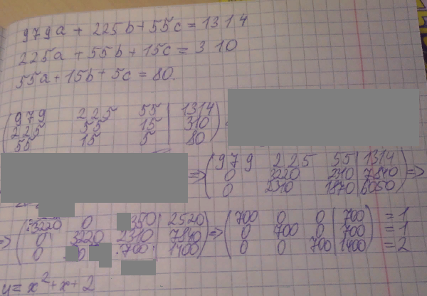
Решение СЛАУ методом Жордановых преобразований

Slide 22
Гиперболическая зависимость
Пусть зависимость между X и Y имеет гиперболический вид, т. е.
Тогда Q приобретает вид:
Чтобы найти оценки неизвестных параметров а и b необходимо:
.

Slide 23
Гиперболическая зависимость
Для минимизации функционала Q необходимо продифференцировать его по a и b, приравнять производные 0 и решить полученную СЛАУ:

Slide 24
Гиперболическая зависимость
2. С помощью расчетной таблицы рассчитать коэффициенты СЛАУ:

Slide 25
Гиперболическая зависимость
3. Решить СЛАУ любым известным методом.
4. Построить в координатных осях данные точки и полученную гиперболу
и убедится в адекватности модели объекту.

